Slide 1
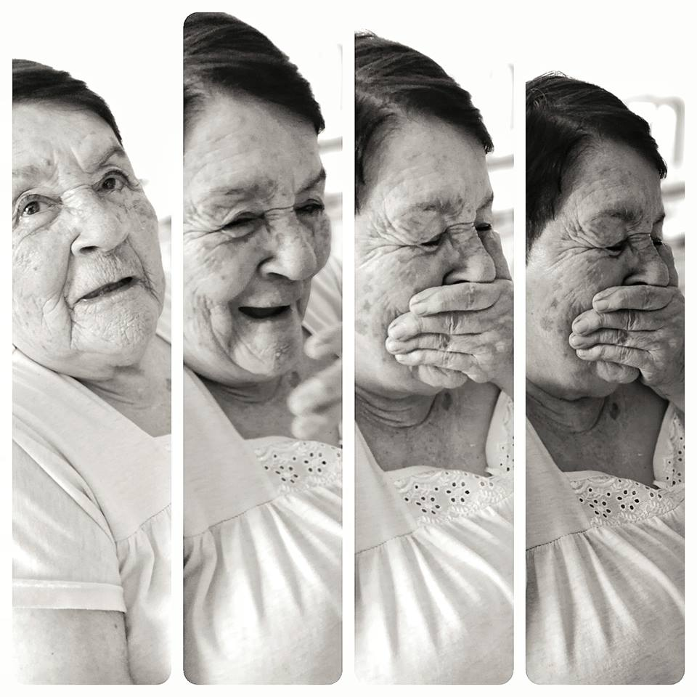

CRITERIOS NECPAL PROGRAMA DE CUIDADOS PALIATIVOS

Slide 2
NECPAL
Herramienta de cribado poblacional.
Identifica pacientes con necesidades paliativas.
Establecer un primer listado de necesidades.
Atención paliativa precoz.
NECPAL 3.0 vs. 4.0 (2021) aproximación pronóstica.
Esta siendo validada para otros países: Brasil, estudios en Argentina y Colombia

Slide 3
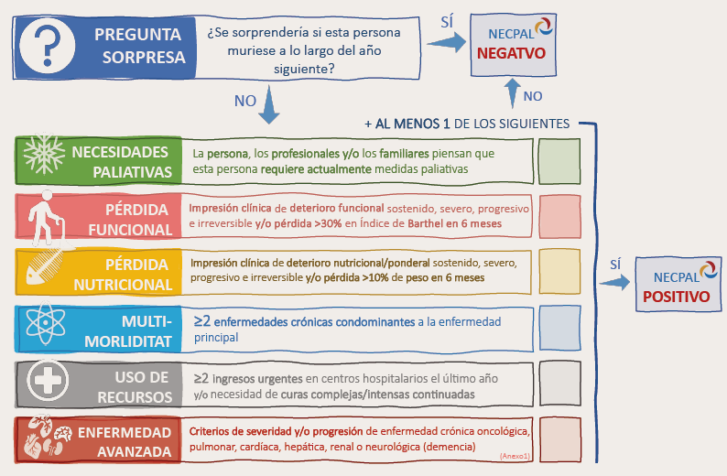
SI
NECPAL 4.0

Slide 4
